Slide 1
KOCAELİ ANADOLU LİSESİ YETİŞTİRME KURSLARI (12. SINIFLAR İÇİN ÜNİVERSİTEYE HAZIRLIK)

Slide 2
EĞİTİMDE KALİTEDE
Kocaeli Anadolu Lisesi 35 yıllık tarihi ile ilimizin ilk ve en köklü anadolu Lisesidir.
Tarihi boyunca kendi türünde liseler arasında daima birinciliği elinde tutmuştur.
Günümüze kadar 3500’den fazla mezun vermiştir.
BAŞARI TESADÜF DEĞİLDİR.

Slide 3
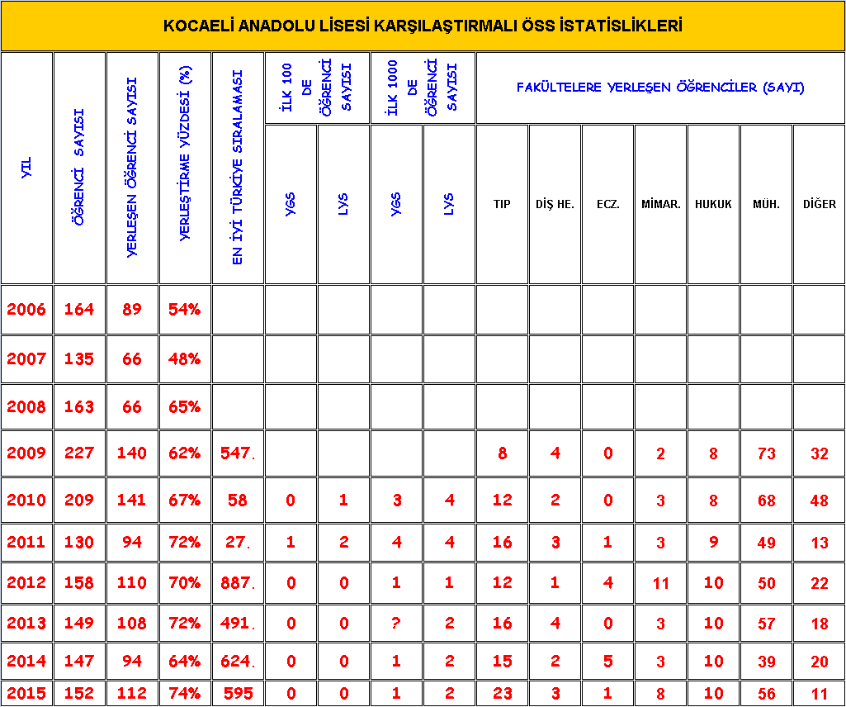
YILLARA GÖRE İSTATİSTİK

Slide 4
2015 YGS
Öğrenci Türkiye Sıralaması Öğrenci Sayısı
İlk 1000 1 öğrenci
İlk 5000 14 öğrenci
İlk 10000 26 öğrenci
İlk 20000 49 öğrenci
2015 YGS de öğrencilerimizin tamamı LYS girecek puanı elde etmiş ve % 30 u ilk 20.000 e girerek büyük bir başarı elde etmişlerdir.

Slide 5
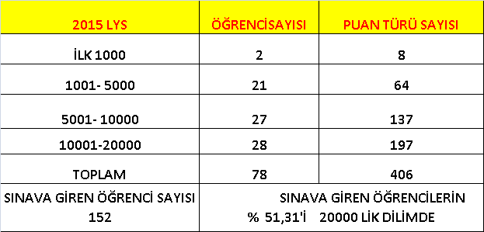
2015 LYS
2015 LYS

Slide 6
12. SINIFLAR İÇİN AÇILACAK KURSLAR
12. sınıf öğrencilerimize özgü tüm derslerde YGS LYS müfredat uygulamaları,
Not kaygılarından uzak sınav programı,
YGS-LYS odaklı deneme sınavları ve sınıf ortamında çözümleri
Stres ve motivasyon takibi (uzman kişiler ile veli öğrenci görüşmeleri)
Etkin rehberlik servisi,
Öğrenci koçluğu sistemi ile bireysel öğrenci takibi,
Hafta sonu ve hafta içi takviye kursları ile YGS-LYS odaklı eğitim
Üniversiteye hazırlığın her aşamasında veli öğrenci katılımı,
Minimum puan şartı sayesinde sınıf ortamında ve eğitimde yüksek kalite garantisi,

Slide 7
KURSLAR NE ZAMAN YAPILACAK?
Kurslar hafta içi her gün 2. şer saat
Hafta sonu 1 gün 8 saat yapılacaktır.
Ders saatleri dışında haftada 18 saat kurs programı uygulanılacaktır.
İhtiyaç duyulması halinde hafta içi kurstan sonra etüt saatleri koyulacaktır.

Slide 8
KURS PROGRAMI KAÇ SAAT OLACAKTIR?
2015-2016 eğitim öğretim yılında 12. sınıflarda işlenen derslerin tamamında komisyon ve veliler tarafından seçilen kaynak dökümanlar kullanılacaktır.
Yani ; 12. sınıflarda işlenen bütün dersler YGS LYS programı takip edilecektir.
YGS sonrası bazı dersler programdan çıkarılıp LYS takviyesinde kullanılacaktır.

Slide 9
KURSLARA KİMLER KATILABİLİR?
Kurslarımıza yönetmelik gereği 12. sınıf öğrencilerimiz, mezun öğrencilerimiz ve diğer okulların öğrencileri katılabilir.
Ancak öncelik 12. sınıf öğrencilerimize verilecek olup kontenjan kalması durumunda mezun ve diğer okul öğrencileri kurslara kabul edilecektir.
Sınıfların oluşturulmasında 12. sınıf öğrencileri ile diğer öğrenciler karılmayacaktır.

Slide 10
KURS PROGRAMI DERS SAATLERİ (TOPLAM)
SAYISAL DEGERLER
TOPLAM DERS SAYISI
KURS (DERS SAATLERİ DIŞINDA ) | Hafta içi hergün 2 saat | 2x5= | Haftada 10 saat
 | Hafta sonu 1 gün 8 saat | 1X8_ | Haftada 8 saat
 | Hafta içi toplam |  | 18 saat
 | Yıılık Toplam | 40x18= | 720 saat
DERS SAATLERİNDE | Hafta içi | 36x29= | 1044 SAAT
 | YGS LYS GENEL TOPLAM : 1764

Slide 11
KURS PROGRAMI (DERSLERE DAĞILIM)
12. SINIFLAR YGS LYS PROGRAMI DERSLERİN AĞIRLIĞI
 | DERSLER | HAFTALIK DERS SAATİ | YILLIK DERS SAATİ
KURS PROGRAMI (DERS SAATLERİ DIŞINDA) | MATEMATİK | 3 | 40x3= | 120
 | GEOMETRİ | 2 | 40x2= | 80
 | FİZİK | 3 | 40x3= | 120
 | KİMYA | 3 | 40x3= | 120
 | BİYOLOJİ | 3 | 40x3= | 120
 | DİL ANLATIM | 1 | 40x1= | 40
 | TARİH (YGS sonrası diğer MF derslerine verilecek) | 1 | 40x1= | 40
 | COĞRAFYA (YGS sonrası diğer MF derslerine verilecek) | 1 | 40x1= | 40
 | FELSEFE (YGS sonrası diğer MF derslerine verilecek) | 1 | 40x1= | 40
 | KURS TOPLAMI |  | 720 SAAT | 720

Slide 12
AÇIKLAMALAR
1- 26 Ağustos 2015 tarihinde saat 14:00 de yapılacak olan toplantıya kurs kaydı düşünsün düşünmesin bütün öğrencilerimizin velileri ile katılmalarını tavsiye ederiz.
2-Toplantı kurslar öncesi son görüşme olacaktır. Velilerimizin ve öğrencilerimizin toplantıya gelmeden önce kurslara kayıt olup olmayacağı ile ilgili fikrini web sitemizde bulunan anketi doldurarak bizlere bildirmesini rica ederiz.
3-Toplantıda kurslarla ilgili detaylı teknik bilgiler verilecek ve ön kayıt işlemleri tamamlanacaktır.

